Slide 1
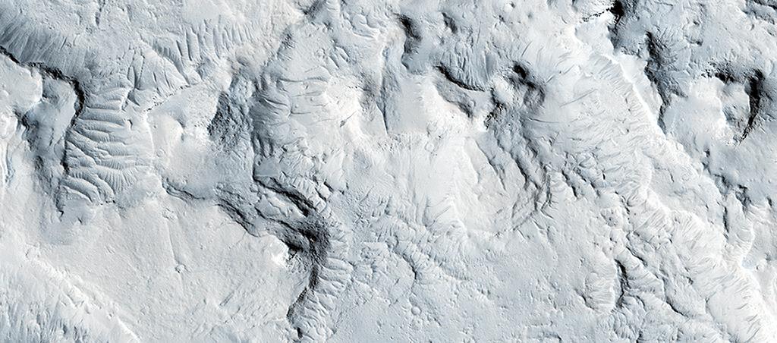

Οι Αύλακες του Γίγαντος (Gigas Sulci)
Η Λατινική λέξη sulcus (sulci στον πληθυντικό) σημαίνει “μεταξύ τους παράλληλες αύλακες και κορυφογραμμές”. Είναι ένας καθαρά περιγραφικός όρος εδαφικών σχηματισμών, που θα μπορούσαν όμως να έχουν ποικιλία προέλευσης.
uahirise.org/gr/ESP_040661_1890

